Slide 1
Историческая справка: Западная Беларусь и воссоединение белорусского народа 17 сентября 1939 г.
«Дополнительные материалы ЕДИ, сентябрь 2021 г.»

Slide 2
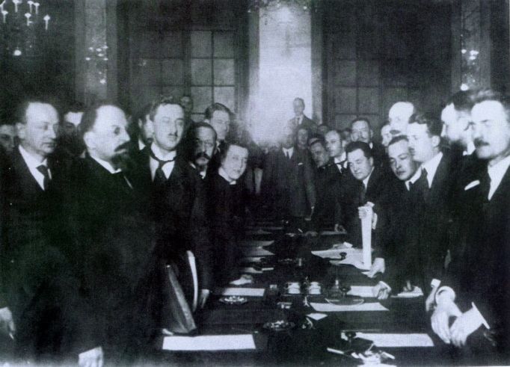
Рижская драма
В результате рижского мирного договора от 18 марта 1921 г., вызванного слабостью новообразованного советского государства и интервенцией западных держав, белорусские земли были разделены пополам. Половина из них оказалась в составе межвоенной Польши.
При этом советское руководство настояло, чтобы в мирном договоре были прописаны обязательства сторон обеспечить национально-культурные и политические права национальных меньшинств (белорусского и украинского в Польше, польского в БССР и УССР).
Однако, если в БССР польский язык наделялся статусом государственного, организовалось польско-язычное образование, пресса, радиовещание, реализовывался проект польского национального района под городом Дзержинск, то в межвоенной Польше был избран путь поражения в правах белорусского населения.
Подписание договора, 1921 год

Slide 3
Полонизация
В 1923 г. был принят закон, запрещавший использовать на территории тогдашней «Польски незгинелой» кроме польского другие языки.
Вот лишь два довольно ярких факта:
В 1921 г. на территории Западной Беларуси действовало 514 белорусских школ. К 1928 г. их осталось 69 или 3% от всех. К моменту воссоединения 1939 г. все школы были закрыты. Действующей оставалась лишь Виленская белорусская гимназия.
В 1938/1939 учебном году в Западной Беларуси не посещали занятия более 100 тыс. белорусских детей. По состоянию на начало 1939 года 35% местного населения не умело ни читать, ни писать.

Slide 4
Социально-экономическая колонизация - осадничество
Польские власти рассматривали Западную Беларусь как источник ресурсов и дешевой рабочей силы, а также рынок сбыта польской промышленности. В регионе практически не было тяжелой промышленности.
Но и этого показалось мало. В период с 1921 по 1939 годы с этнических польских земель в Западную Беларусь переселились около 320 тысяч человек. Солдаты польской армии, которые воевали на фронте, заслужившие военную награду, получали землю в Западной Беларуси бесплатно.
Около 90% населения Западной Беларуси было занято в сельском хозяйстве (для сравнения, на территории коренной Польши этот показатель составлял 63%). Сохранились полуфеодальные правила. Большинству хозяйств не хватало земли.

Slide 5
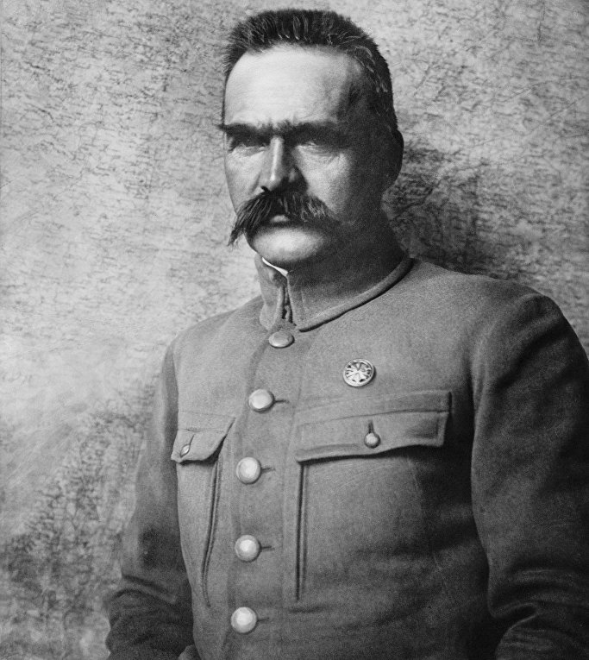
Политические репрессии и национально-освободительная борьба
17 марта 1921 года учредительным сеймом Польши была принята конституция, утвердившая республиканский строй. В 1922 году Юзеф Пилсудский на четыре года отошёл от активной политической деятельности, но к маю 1926 года он воспользовался преданными ему военными частями. Ю. Пилсудский совершил переворот, взял власть в свои руки и провозгласил политику «санации» (так называемого оздоровления государства). Новый сейм избрал Пилсудского на должность президента, от которого он отказался. В истории Польши начался период «правления полковников», так как окружение Пилсудского состояло в основном из действующих офицеров или ветеранов Польской армии.
Юзеф Пилсудский

Slide 6
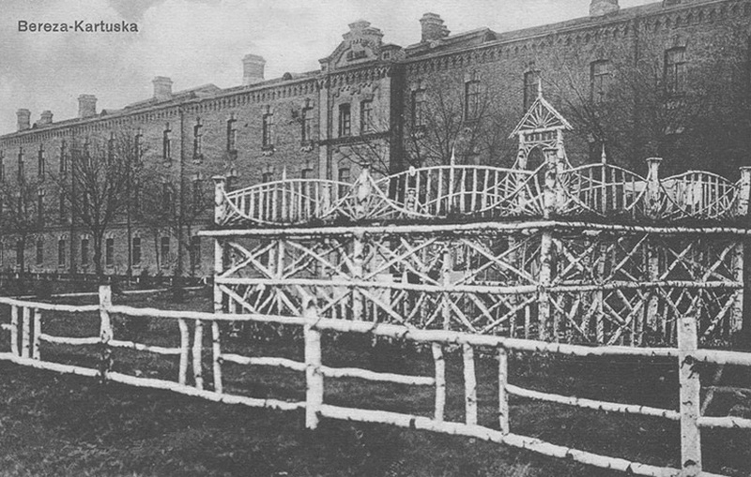
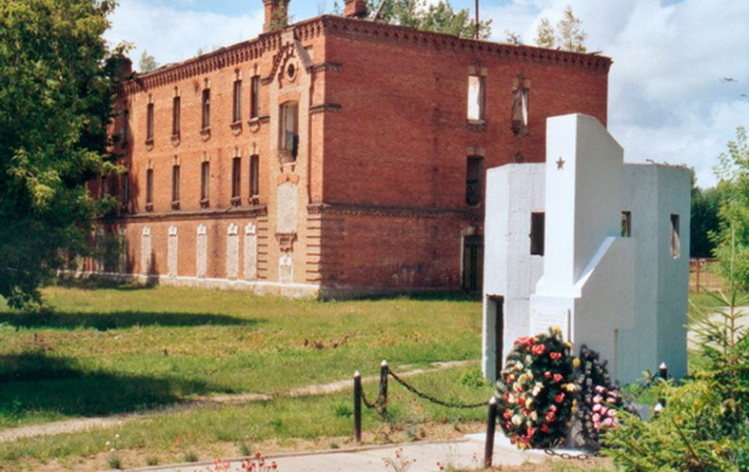
Политические репрессии и национально-освободительная борьба
После государственного переворота в Польше был установлен авторитарный санационный режим во главе с Ю. Пилсудским и его приближёнными, сводящий на нет основные принципы, лежавшие в основе Польской конституции.
Санация установила авторитарное правление, боролась с коммунизмом, провозглашала тезисы о кризисе демократии, необходимости крепкой власти и ликвидации оппозиционных партий.
Примерами борьбы с оппозицией, среди прочего, были: создание концентрационного лагеря в Берёзе-Картузской, Брестский процесс, ограничения свободы печати и собраний.
Концентрационный лагерь в Березе-Картузской
Notes:
Административно-полицейские власти преследовали всякую гражданскую активность, идеологическое инакомыслие, проявление национального самосознания западно-белорусского населения путем штрафов, арестов, карательных экспедиций, пацификаций (превентивного усмирения), массовых судебных и политических процессов. Тысячи коммунистов, комсомольцев, беспартийных активистов из рабочих, крестьян, прогрессивной интеллигенции были брошены в тюрьмы. Через созданный в 1934 г. Берёза-Картузская концлагерь за 5 лет его существования прошли (по неполным данным) более 10 тыс. заключенных.

Slide 7
Политические репрессии и национально-освободительная борьба
Уже в начале 1922 г. в районе Беловежской пущи начали формироваться партизанские отряды. С 1922 по 1939 год на территории современной Западной Беларуси происходили многочисленные выступления насильно ополяченных жителей.
Среди них выделяются:
Брестские выступления безработных.
Осташинское восстание.
Забастовка в Беловежской пуще
Забастовки на Лидчине.
Выступление нарочанских рыбаков.
Скидельское восстание.
Наиболее громким было восстание рыбаков с озера Нарочь в 1935 году. Ему даже посвящена поэма Максима Танка с одноименным названием «Нарочь».
Notes:
Из воспоминаний очевидцев:
Приведем фрагмент записки начальника политуправления 1-го Белорусского фронта С.Ф. Галаджева 1-му секретарю ЦК КП(б)Б П.К. Пономаренко от 23 августа 1944 года (с грифом «Секретно»), в которой описываются настроения белорусов Белосточчины:
Антихович Антон Антипович, белорус, 82 года: «Ради своих детей я уйду из города, где родился и прожил 82 года, если только здесь снова будут хозяйничать поляки. Только в 1939 году я услышал слово «гражданин», ранее я был только кацапом. Я Jhozo перенес от поляков и теперь не хочу, чтобы мои дети разговаривали по-польски.
\Первая жена у меня была полька, но я вынужден был развестись с ней, так как не смог перенести унижения. Было, приходят к ней родные и знакомые поляки и словно не замечают меня. Разговаривать не хотят или стараются чем-либо уколоть. Белорусы с поляками никогда мирно не жили и жить не будут. Пусть Польша будет сто раз свободная и демократическая, белорусы в ней не останутся».

Slide 8
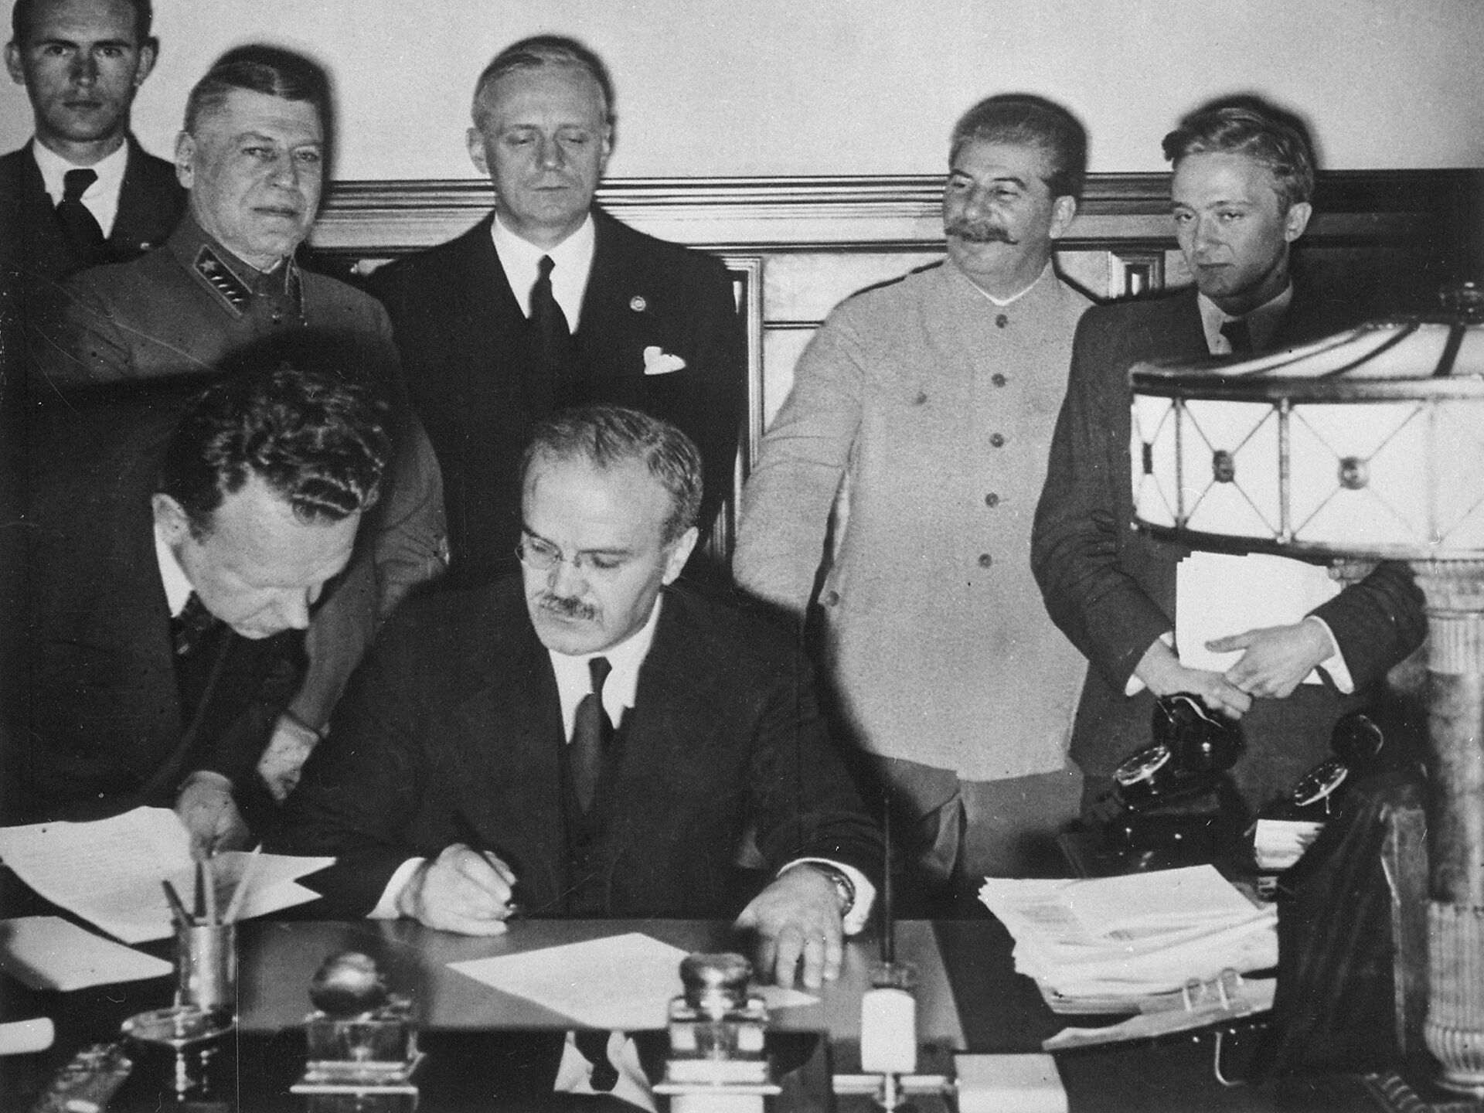
17 сентября - День народного единства
К 1939 году внутренняя политическая ситуация в Западной Беларуси была чрезвычайно сложной.
Неудача с формированием единой антифашистской коалиции в Европе вынудила советское руководство пойти на подписание советско-германского Договора о ненападении от 23 августа 1939 г. Это был вынужденный, но в то же время и блестящий внешнеполитический маневр, который предоставил Советскому Союзу почти два года на подготовку к смертельной схватке с фашизмом (а она была неизбежной).
Момент подписания Договора о ненападении между СССР и Германией (пакта Молотова-Риббентропа)
Notes:
Для советского руководства вопрос в конце августа 1939 г. стоял достаточно просто. Германия начинает войну с Польшей - об этом было чуть ли не официально объявлено. Возникали вопросы, их было много: «Где немецкие войска, собственно, собираются останавливаться? Они остановятся в Варшаве или двинутся дальше, на Минск, Москву и т.д.? И что при таком развитии событий будет с населением Западной Беларуси и Западной Украины?» В этих условиях разграничение зон интересов становилось вопросом жизни и смерти для данных регионов.
К Договору прилагался секретный дополнительный протокол, который разграничивал сферы влияния «в случае территориально-политического переустройства областей, входящих в состав Польского Государства».

Slide 9
17 сентября - День народного единства
В августе 1939г. германская военная машина была уже полностью подготовлена для нападения на Польшу. При этом была использована провокация. Переодетые в польскую форму немецкие уголовники инсценировали нападение на немецкую радиостанцию. Это было преподнесено как свидетельствовало «агрессивных намерения» Польши. Германия волшебным образом становилась «жертвой агрессора».
Именно так интерпретировала эти события фашистская пропаганда. Утром 31 августа Гитлер отдал приказ о начале операции «Вайс» на рассвете 1 сентября. В 4.30 утра 1 сентября 1939 г. германские ВВС нанесли массированный удар по польским аэродромам. Одновременно сухопутные войска Германии перешли границу Польши. Так начиналась Вторая мировая война. За короткий период немцы захватили практически всю ее территорию. Сопротивление польской армии оказалось слабым и вскоре вообще было сломлено.

Slide 10
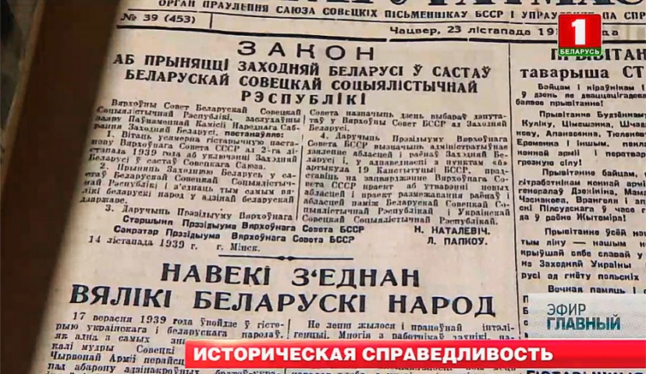
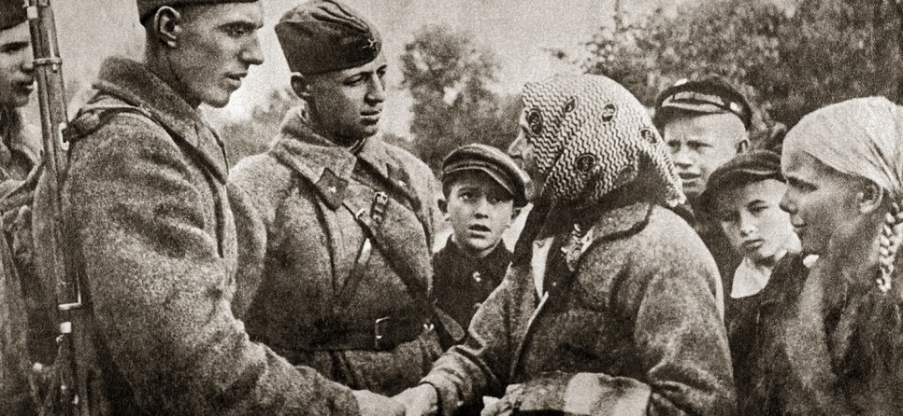
17 сентября - День народного единства
В этих условиях советское руководство не спешило реализовывать действующие советско-германские договоренности. И только когда немецкие танки появились в районе Бреста, Львова, когда возникла угроза немецкого захвата Западной Беларуси и Западной Украины, советское руководство 17 сентября 1939 г. отдало приказ войскам Красной Армии перейти советско-польскую границу и взять под свою защиту население Западной Беларуси.
Поэтому 17 сентября по праву можно считать Днем единения белорусского народа.

Slide 11
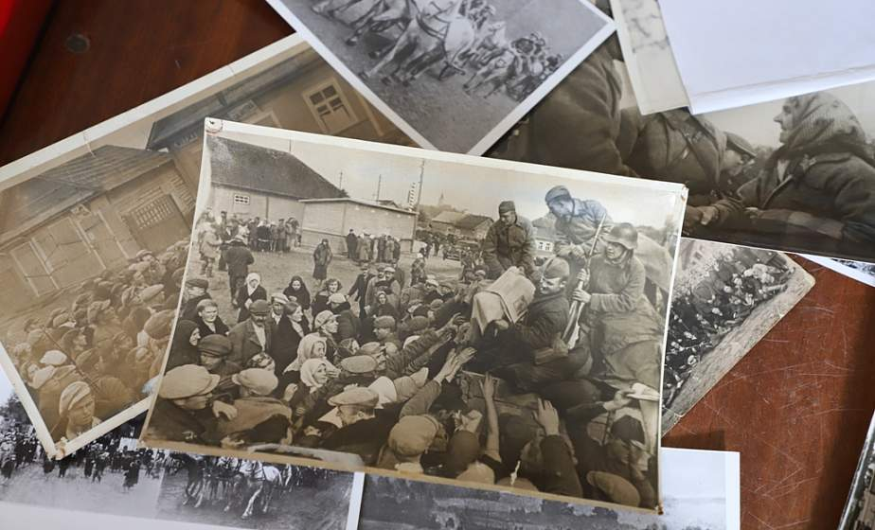
17 сентября - День народного единства
После воссоединения в западных областях БССР развернулись радикальные социально-экономические преобразования. Была проведена национализация не только крупных, средних, но и мелких фабрик и заводов, банков. Начались техническая реконструкция старых и строительство новых предприятий.
Коренные изменения произошли в образовании, здравоохранении, науке и культуре. Народное просвещение было включено в советскую образовательную систему.
Notes:
Объем валовой продукции промышленности западных областей республики к концу 1940 г. возрос в 2 раза по сравнению с 1938 г. Безработица к началу 1941 г. практически была ликвидирована. После национализации помещичьих хозяйств более 1 млн. га земли было передано безземельным и малоземельным крестьянам. Одновременно ограничивалось землепользование зажиточных крестьян. Постепенно осуществлялся процесс коллективизации сельского хозяйства.
Воссоединение Западной Беларуси с БССР явилось актом исторической справедливости, укрепило территориальную целостность Беларуси, способствовало дальнейшей консолидации белорусской нации.

Slide 12
17 сентября - День народного единства
Поступательное развитие экономики, социальной сферы, науки, культуры и образования западных областей было прервано войной.
После освобождения в 1944 году Западной Беларуси от немецко-фашистских захватчиков началось восстановление и дальнейшее преобразование края. Несмотря на ошибки, перегибы, принудительное проведение коллективизации сельского хозяйства, негативные последствия советской административно-командной системы, Западная Беларусь за короткий период превратилась в развитый социально-экономический регион. Это стало возможным благодаря усилиям всего белорусского народа, помощи республик Советского Союза. Новые возможности открылись перед западно-белорусским краем в условиях единого независимого государства.

Slide 13
17 сентября - День народного единства
Однако не секрет, что польские круги после развала СССР не раз предпринимали попытки внести дестабилизацию в западных районах БССР. На эти цели была направлена и идейка в начале 90-х гг. XX в. инициировать проведение в Западной Беларуси «референдума» по поводу присоединения «усходних крэсов» к Польше. В некоторых западно-белорусских городах были даже попытки организовать «митинги» в поддержку этой акции.
Параллельно на этой территории в постсоветский период формировалось так называемое «общественное объединение» «Лига литвинов», исповедовавшее «особую литвинскую культуру» Западной Беларуси и поставившее цель превращения Беларуси в Белорусскую федеративную республику. Обозначились тенденции, направленные на идеализацию деятельности Армии Крайовой на территории Беларуси.
Нельзя не отметить и появление некоторых пропольских организаций, явно демонстрирующих оппозиционную направленность к официальным белорусским властям.
Однако подобным тенденциям подавляющее большинство населения западнобелорусских областей дает решительный отпор. Слишком дорогую цену заплатил белорусский народ за то, чтобы добиться своего территориального единства...

Slide 14
Спасибо за внимание
«Дополнительные материалы ЕДИ, сентябрь 2021 г.»

